Slide 1
Mini Project WebGIS
WebGIS with leaflet js

Slide 2
Brief
Hasil akhir akan seperti ini: https://zakialawi02.github.io/mini-project-basic-webgis/
Data-data: https://bit.ly/3GfwbGn
Source code: https://github.com/zakialawi02/mini-project-basic-webgis
! Disclaimer : semua data hanya dummy, tidak menyatakan keadaan sebenarnya dan tidak akurat

Slide 3
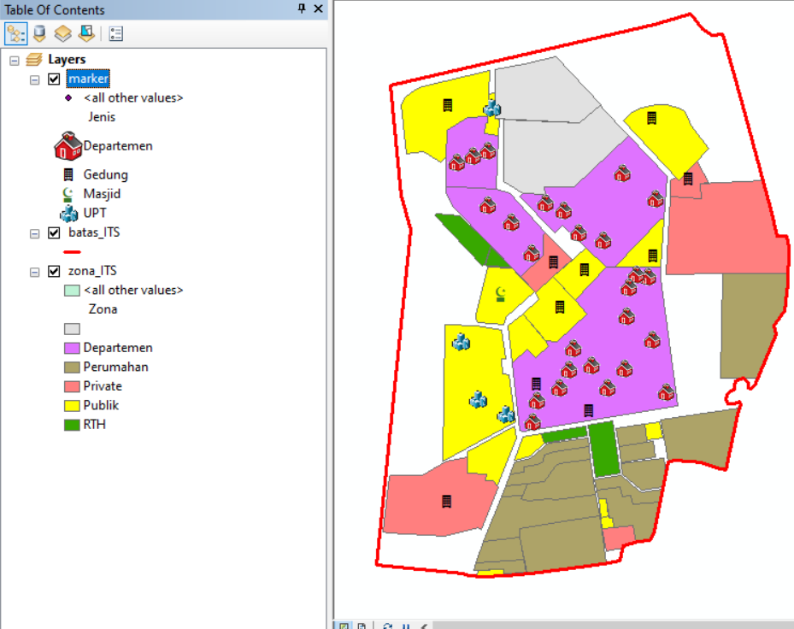
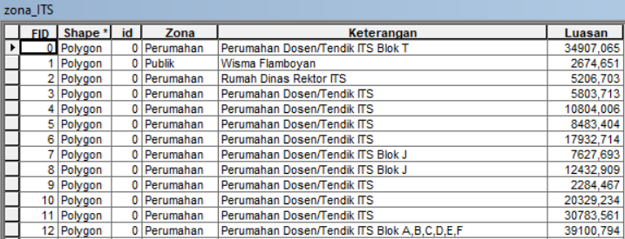
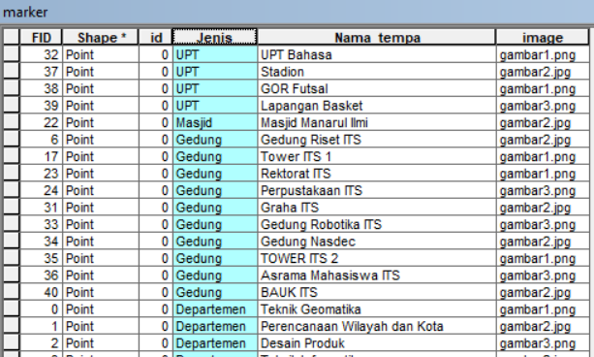
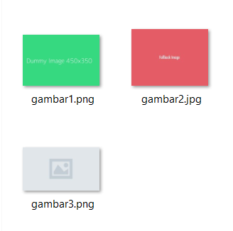
Persiapan Data
Data-data: https://bit.ly/3GfwbGn
! Disclaimer : semua data hanya dummy, tidak menyatakan keadaan sebenarnya dan tidak akurat

Slide 4
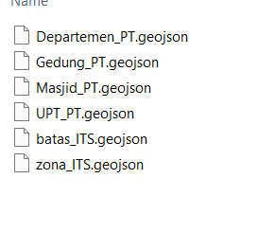
Persiapan Data
Ubah (export/convert) data shapefile tersebut ke format geojson.
Untuk data titik (marker) pada kasus ini dilakukan split berdasarkan field jenis, supaya untuk show/hide layer dapat dilakukan sesuai jenisnya markernya
Data geojson siap ✔✔
4

Slide 5
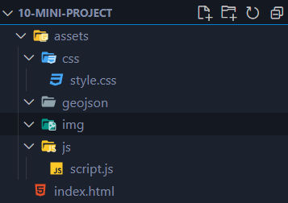
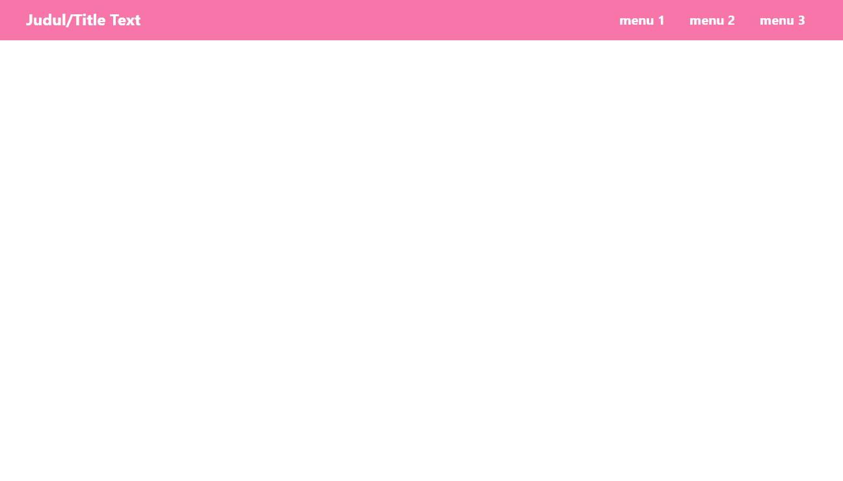
Let's begin..
Lakukan setup project dan setup leaflet hingga muncul petanya saja dahulu.
Project navbar dapat download disini https://github.com/zakialawi02/navbar-sederhana
Untuk menyingkat waktu, projek diatas akan digunakan untuk desain awal.
Membutuhkan library jquery (sudah disiapkan pada project navbar diatas)

Slide 6
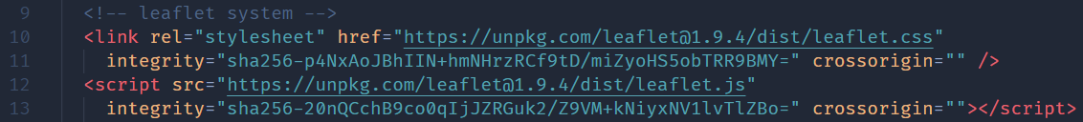
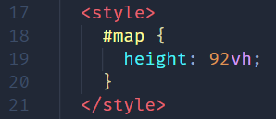
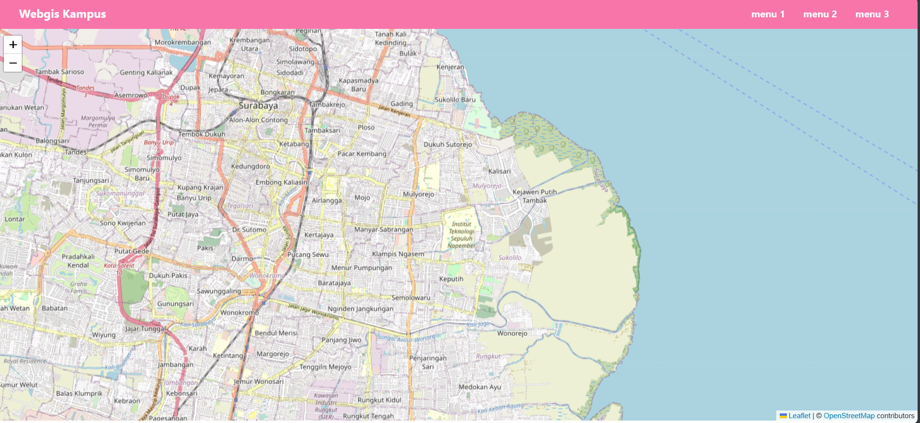
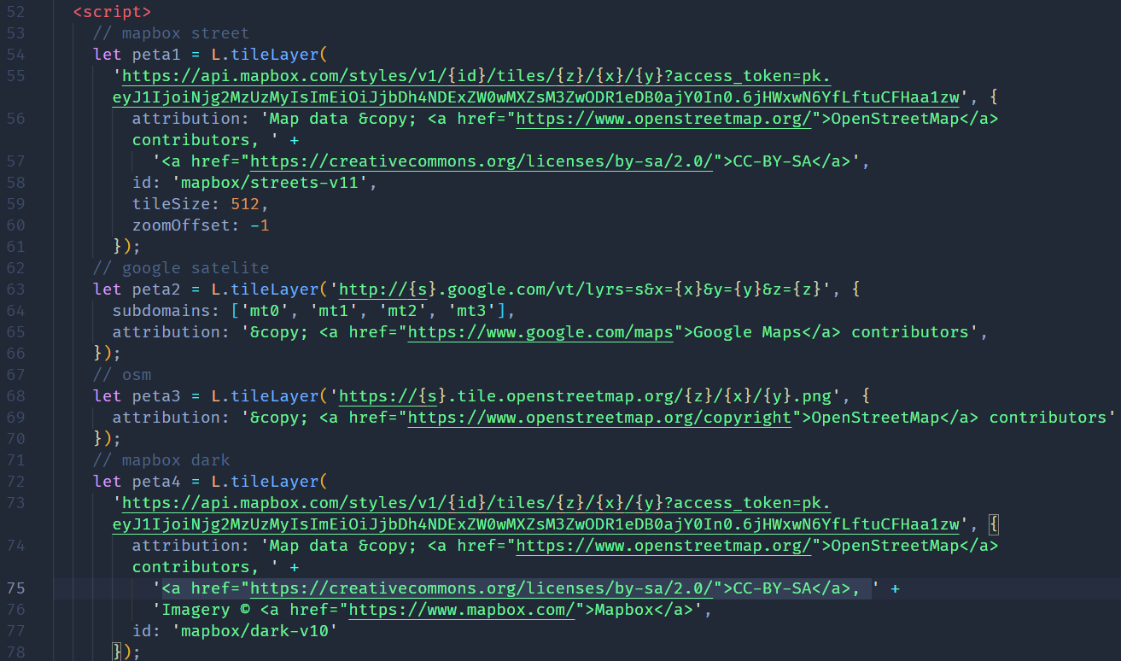
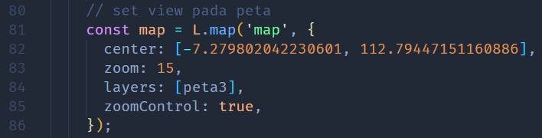
Let's begin..
Untuk setup leaflet, import modul leafletnya -> buat elemen div untuk peta -> setting height elemen tersebut -> setting view map-nya.

Slide 7
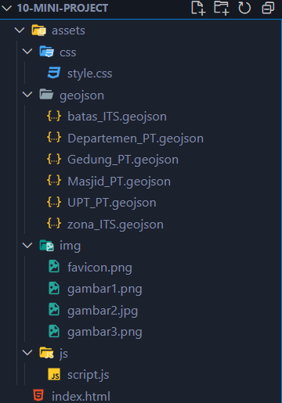
Let's begin..
Siapkan data nya seperti gambar dan data geojson ke folder project.
Dalam kasus ini geojson diletakkan di assets->geojson
Untuk gambar diletakkan di assets->img
7

Slide 8
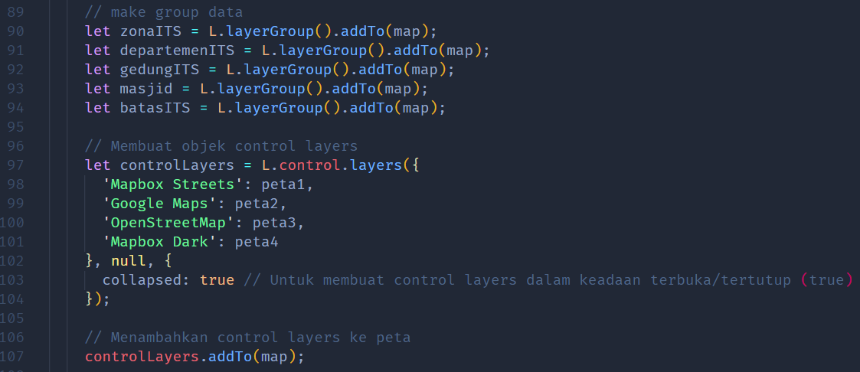
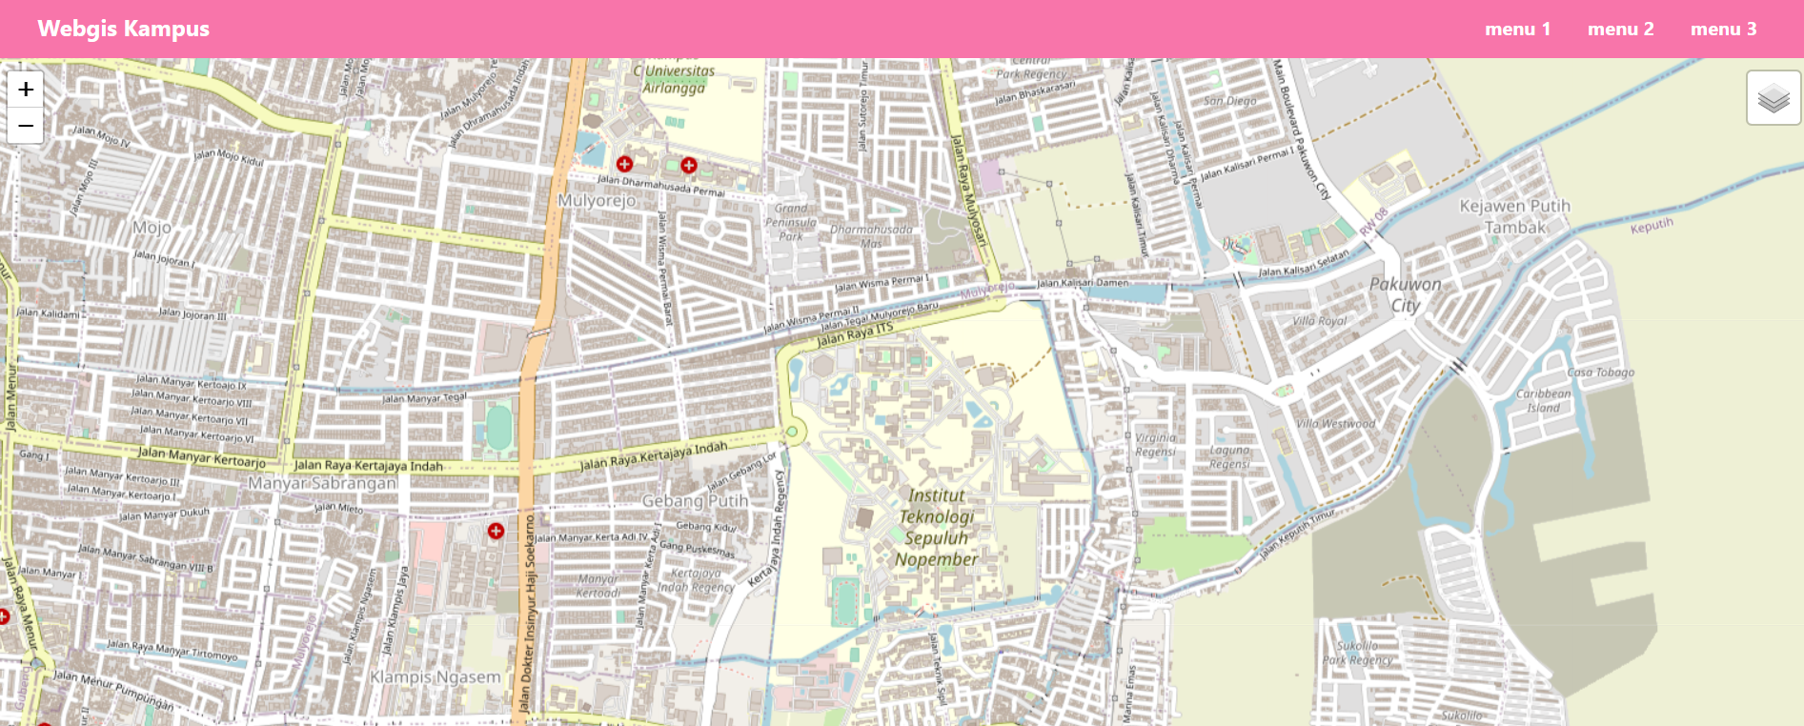
1. Buat basemap layer
Setelah setup leaflet berhasil dan sudah Tampil petanya, maka tahap pertaman akan mengatur basemap layer.
Setelah deklarasi view peta, lanjutkan dengan membuat control layer dan menyiapkan group datanya.
Add layer control
8

Slide 9
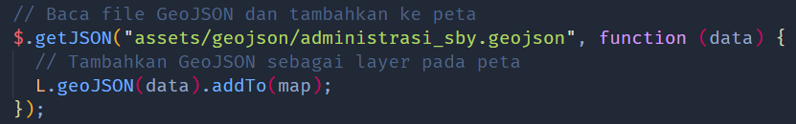
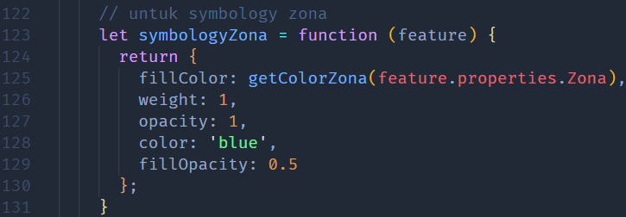
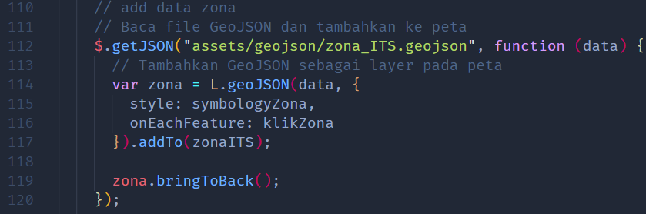
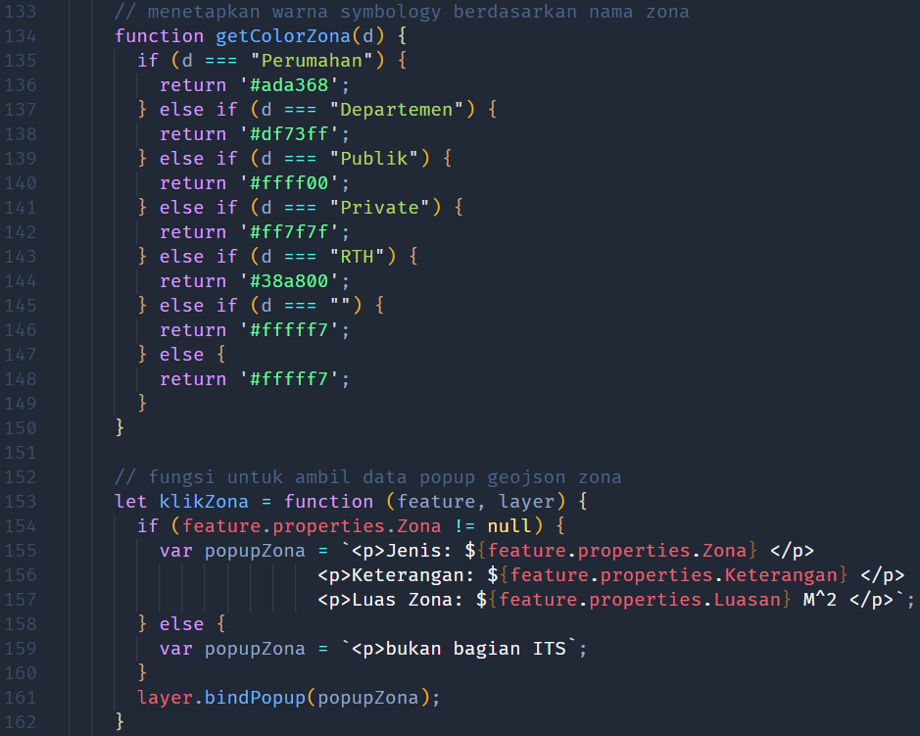
2. Add data polygon
Untuk menambahkan data geojson dapat menggunakan cara ini.
Untuk style symbology diambil berdasarkan nama Zona sama selayaknya di software arcgis, dan if else nya untuk penetapan warnanya.
Untuk popup-nya pada kasus ini dibuat pengkondisian, karena pada data terdapat zona yang null(kosong) yang bearti pada zona tersebut bukan milik ITS.
Jangan lupa untuk .addTo() masukkan ke group layer atau map secara global

Slide 10
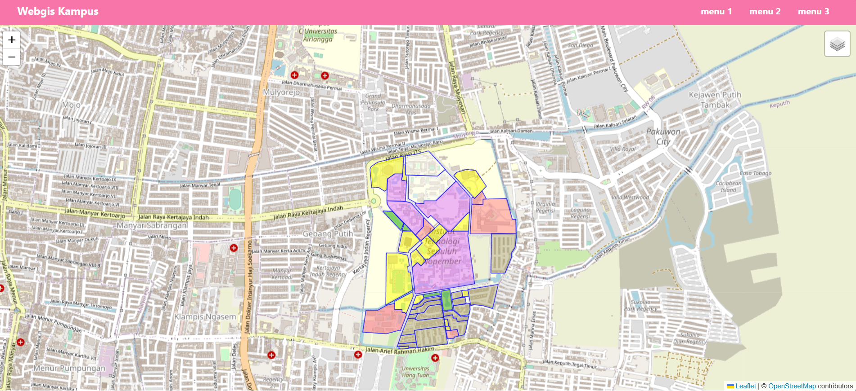
2. Add data polygon
10

Slide 11
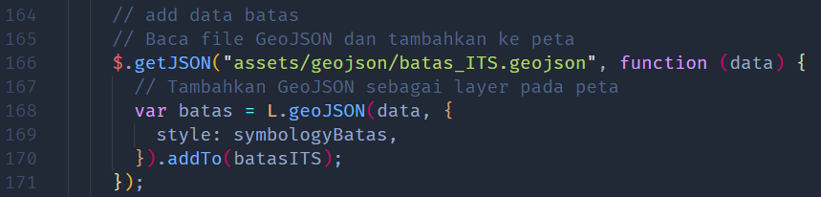
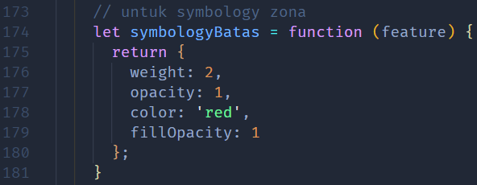
2. Add data line
Untuk menambahkan data geojson dapat menggunakan cara ini.
Untuk style symbology tidak berdasarkan apa-apa, sehingga dapat langsung ditetapkan warnanya yaitu merah
Untuk popup tidak digunakan, jika ingin menggunakan tinggal aktifkan onEachFeature lalu buat function-nya.
Jangan lupa untuk .addTo() masukkan ke group layer atau map secara global

Slide 12
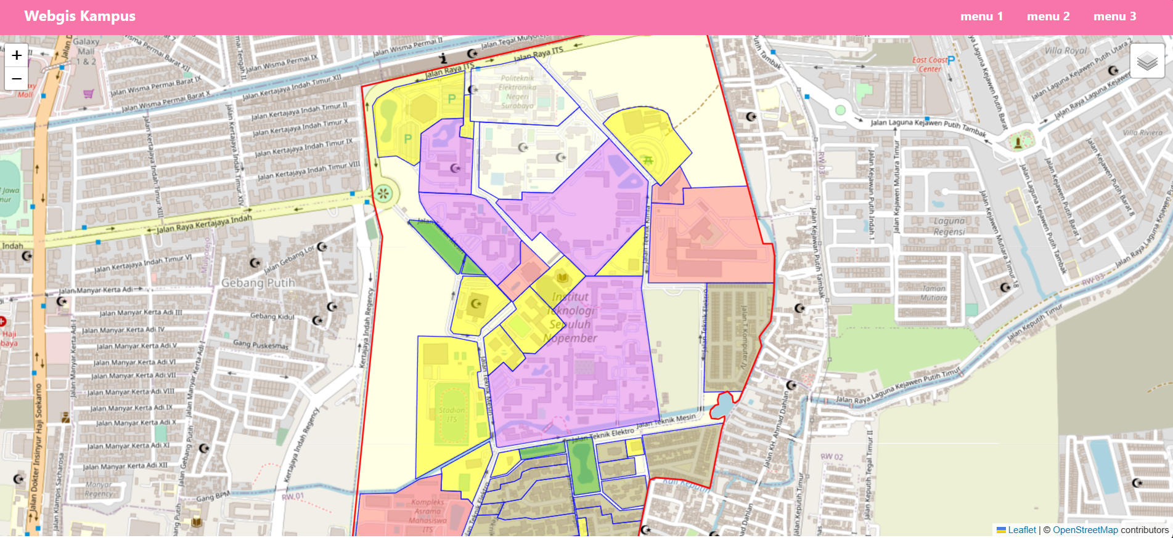
2. Add data line
12

Slide 13
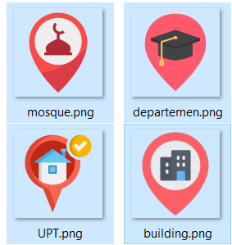
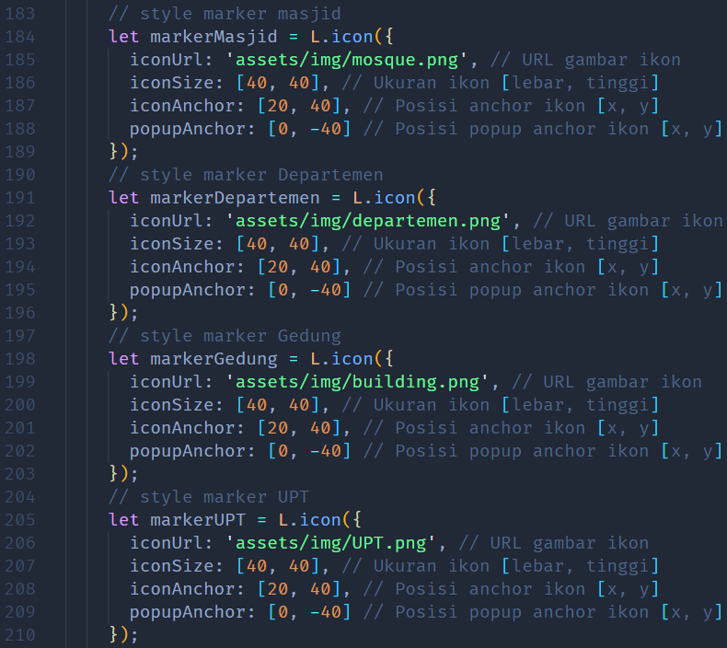
3. Add data marker
Sebelum menambahkan datanya, buat dahulu style markernya.
Siapkan dahulu gambar/icon markernya.

Slide 14
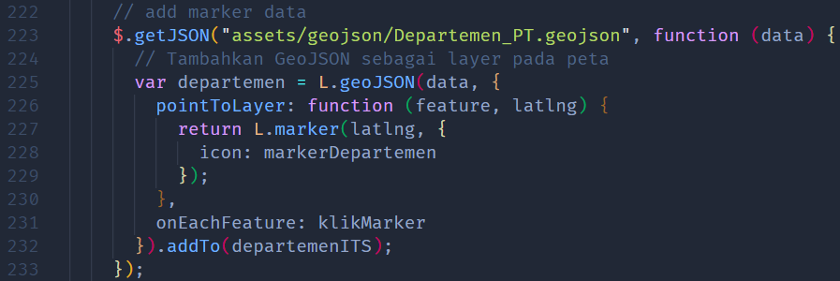
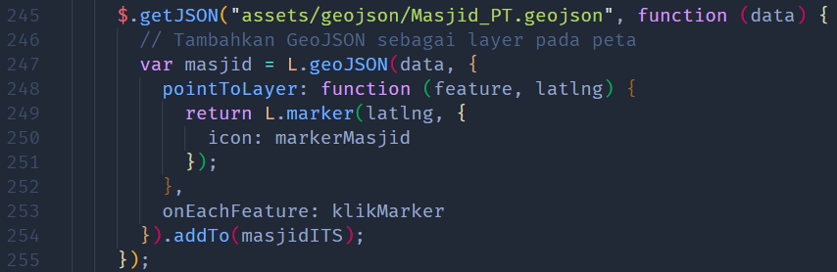
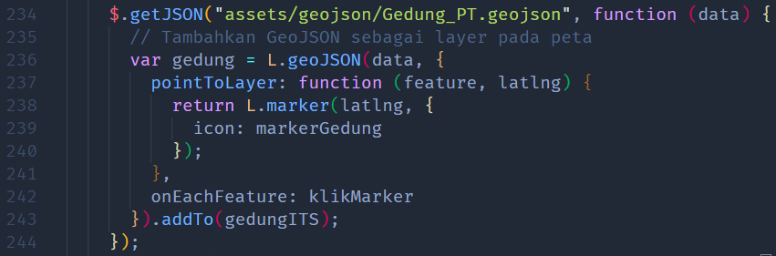
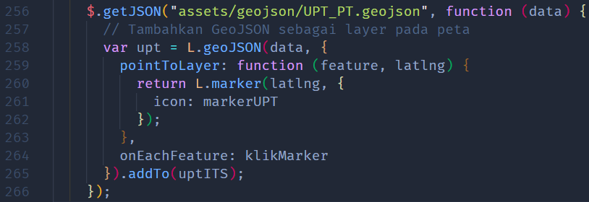
3. Add data marker
Untuk menambahkan data geojson dapat menggunakan cara ini.
Untuk iconnya sesuaikan dengan jenisnya dari deklarasi style marker sebelumnya.
Lalu buat juga fungsi untuk popupnya. Karena struktur datanya sama maka cukup buat satu nama saja yaitu “klikMarker”

Slide 15
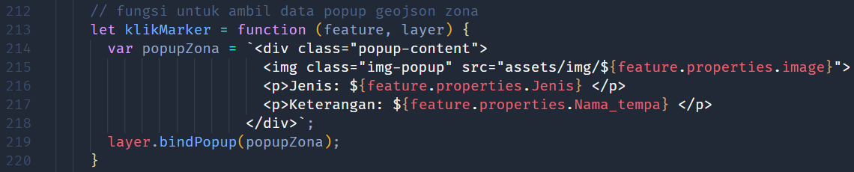
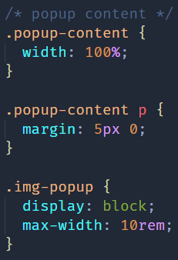
3. Add data marker
Popup function-nya
Lalu tambahkan css untuk merapikan style popup-nya

Slide 16
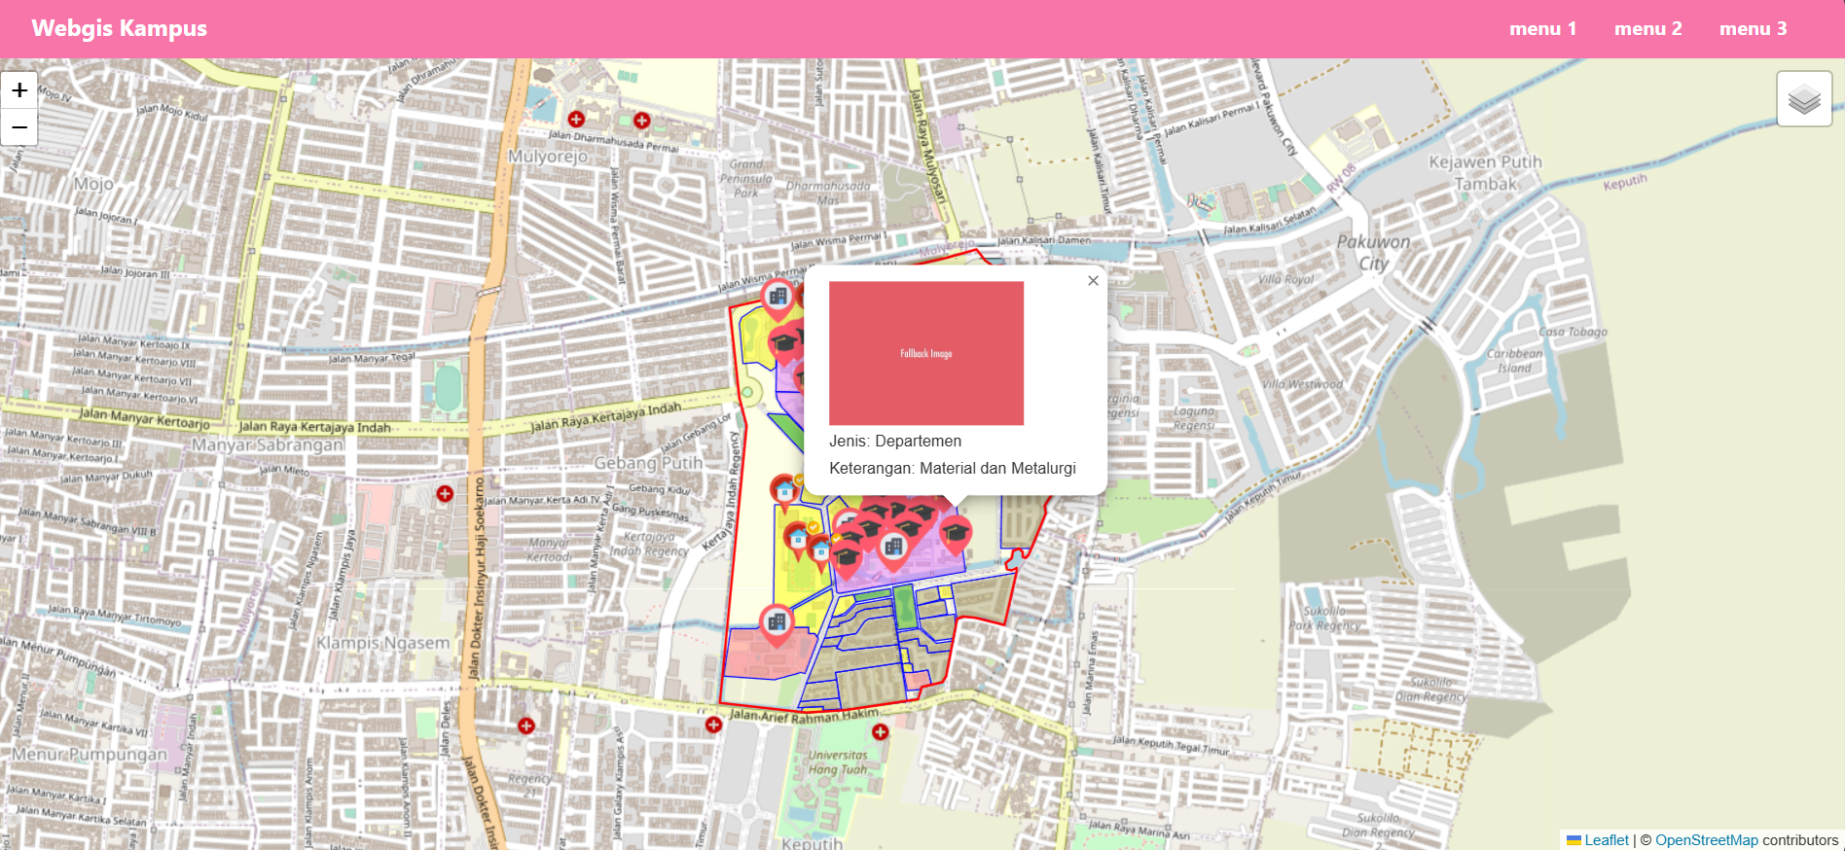
3. Add data marker
16

Slide 17
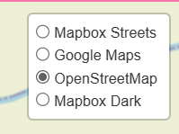
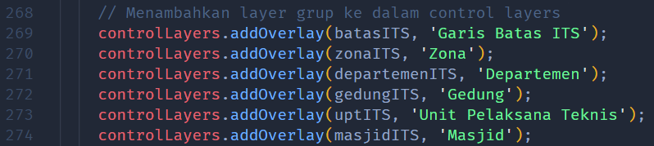
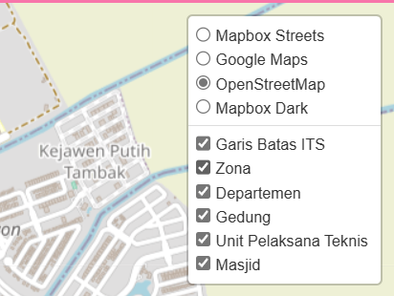
4. Mengatur fungsi layer control (show/hide layer)
Di awal setup sudah sempat membuat layer control, tetapi isinnya masih basemap.
Bagaimana cara menambahkan data-data yang barusan ditambahkan tadi?
Pastikan datanya sudah masuk ke layer group
Jika sudah memiliki layer group maka tinggal tambahkan saya overlay datanya ke control layer.
Nama layer group
Teks yang Tampil di control layer
17

Slide 18
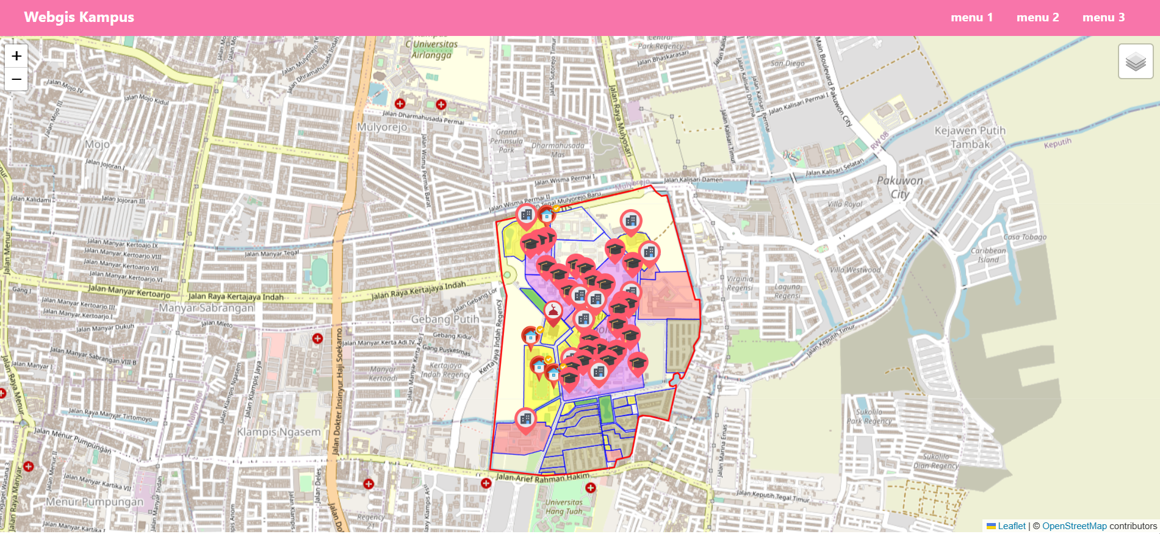
Hasil Akhir Part I
Pada bahasan selanjutnya menu navbar akan kita fungsikan…
18

Slide 19

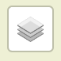
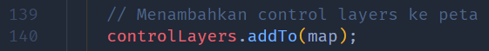
5. Add Layer panel custom
Buat dahulu menu pada navbar menu dengan nama misal Layer
Lalu hapus control panel pada peta
Hapus atau cukup dicomment
19

Slide 20
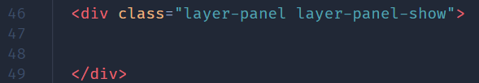
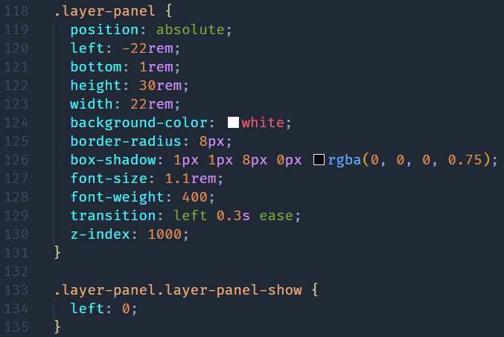
5. Add Layer panel custom
Buat elemen semacam panel untuk nantinya menampilkan checkbox dari data layer yang ada.
Terdapat 2 class untuk kondisi tampil, kondisi awal menggunakan class layer-panel saja (sembunyi dahulu)
layer-panel-show untuk menampilkan panelnya
layer-panel untuk mengatur bentuk, ukuran, dan posisi. Untuk posisi default akan berada di sebelah kiri minus (akan sembunyi dahulu)
Dimana jika pada class terdapat layer-panel dan layer-panel-show maka set left=0 (jarak dari kiri 0)
20

Slide 21
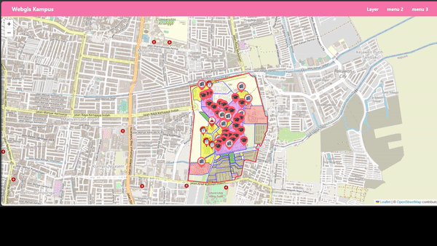
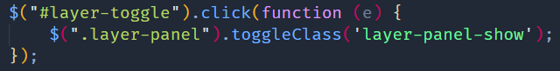
5. Add Layer panel custom
Buat elemen semacam panel untuk nantinya menampilkan checkbox dari data layer yang ada.
layer-panel-show untuk menampilkan panelnya akan di handle dengan java script. Yang mana jika menu layer di klik maka panel akan tampil/sembunyi.
Logika-nya cukup tambahkan/hapuskan class layer-panel-show
Pada tombol menu berikan id dahulu

Slide 22
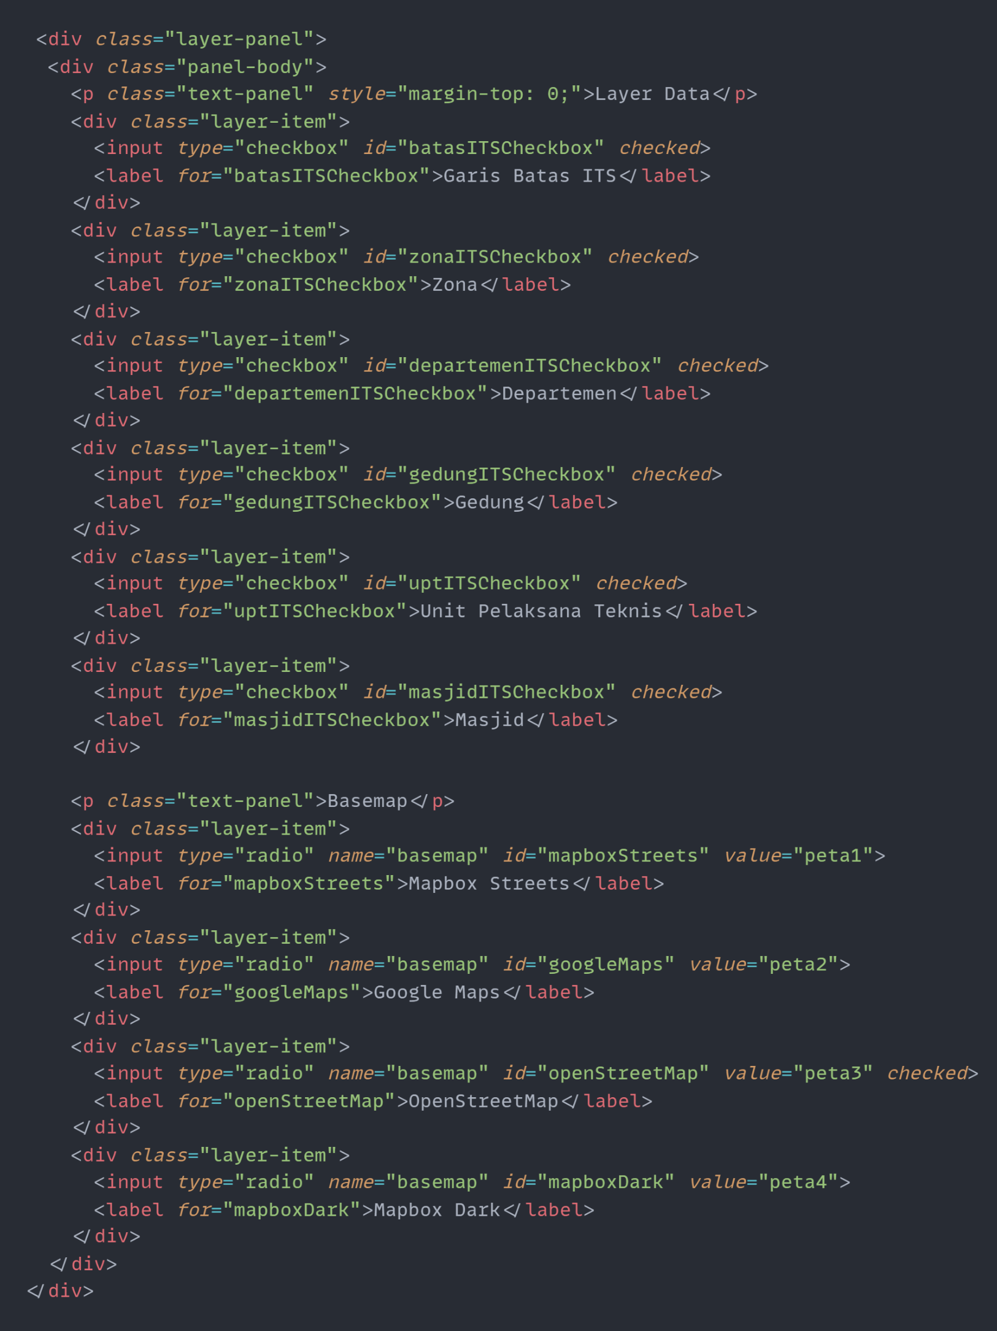
5. Add Layer panel custom
Lalu ubat elemen checkbox dan radiobox untuk data layer dan basemap.
Supaya lebih rapi bungkus seluruh elemen dengan layer-body dan bungkus setiap data layer dengan layer-item
Pada setiap data/ elemen checkbox dan radio button berikan id dan atribut name=“basemap” untuk radio button basemap. Lalu pada radiobox untuk basemap berikan value sesuai variable basemap yang ada.
id akan dipakai untuk acuan elemen Ketika dipanggil di javascript.
22

Slide 23
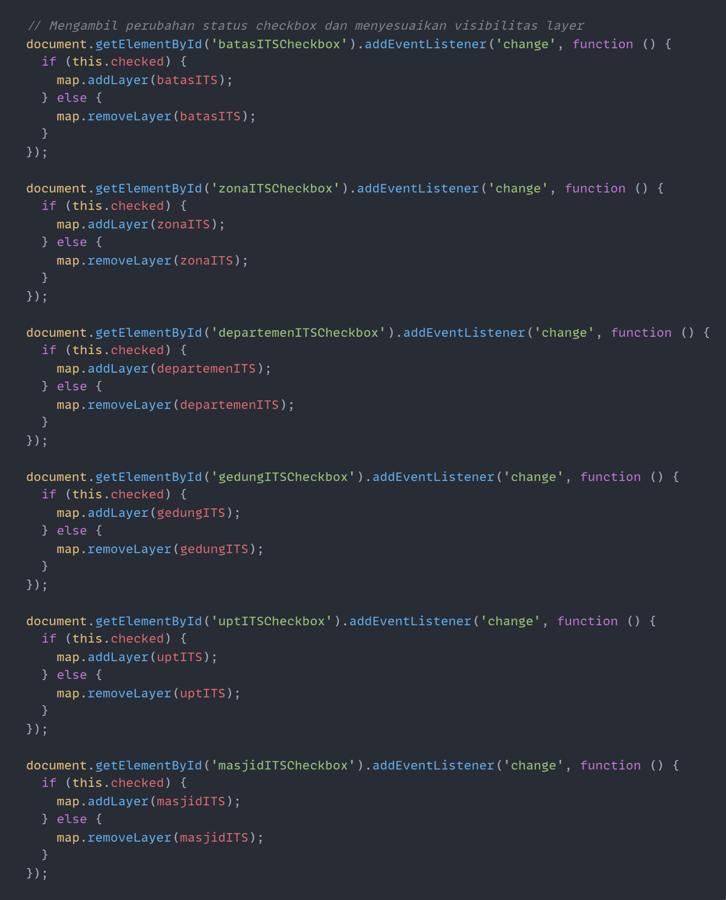
5. Add Layer panel custom
Tambahkan kode javascript ini setelah menambahkan semua datanya pada peta leafletnya
Jika ada berubahan input pada elemen pada id tersebut, maka jalankan kode dibawahnya
Jika checkbox kondisinya checked maka add layer, jika tidak maka remove layer

Slide 24
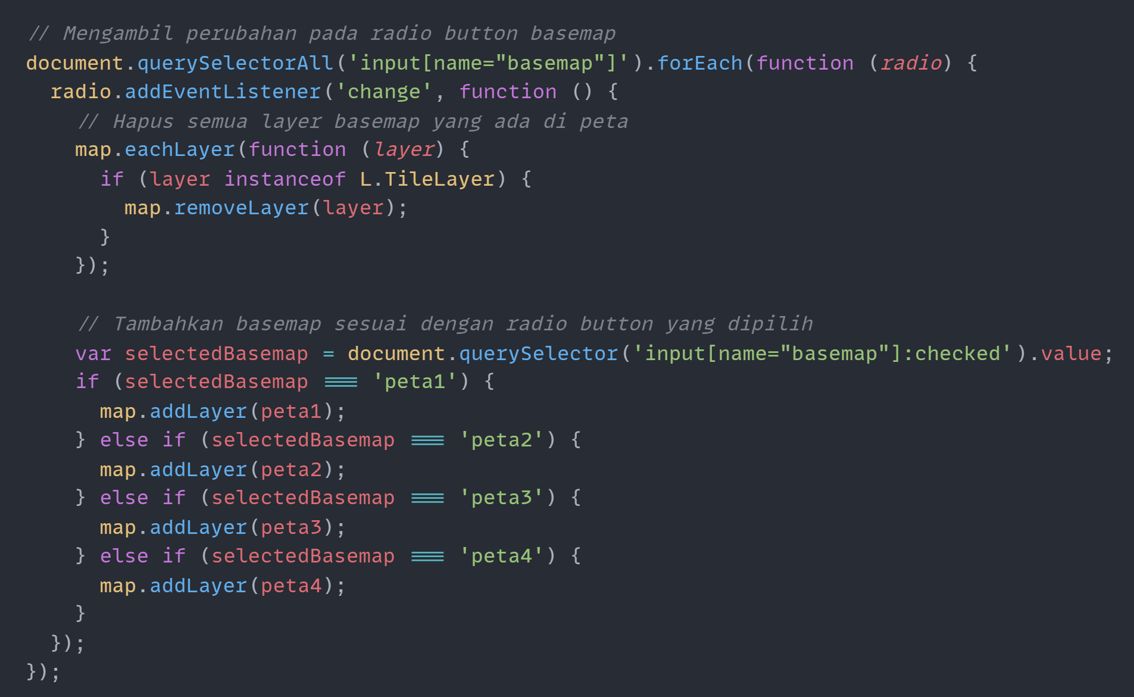
5. Add Layer panel custom
Tambahkan kode javascript ini setelah menambahkan semua datanya pada peta leafletnya
Jika ada berubahan input pada input dengan atribut name=“basemap” maka jalankan kode dibawahnya.

Slide 25
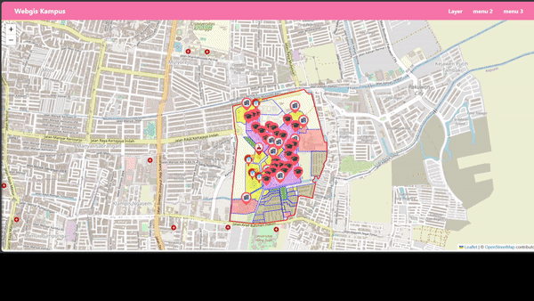
5. Add Layer panel custom
25

Slide 26
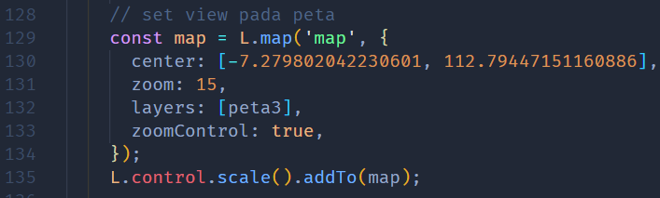
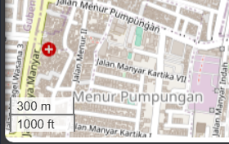
5. Add scale bar
Tambahkan kode berikut setelah deklarasi map view.

Slide 27
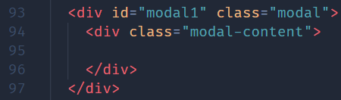
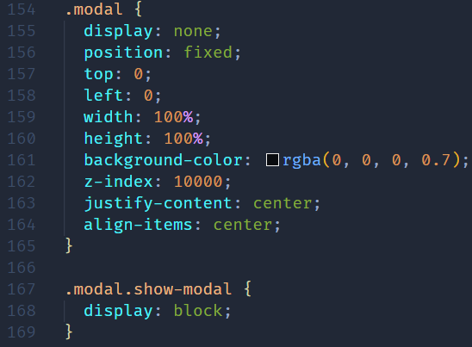

6. Add modal info
Secara umum sama seperti membuat layer panel tadi.
Buat elemen untuk nantinya menampilkan text/lainnya.
Show-modal untuk menampilkan elemennya akan di handle dengan java script. Yang mana jika menu layer di klik maka elemen akan tampil.
Logika-nya cukup tambahkan/hapuskan class show-modal
Modal-content untuk membungkus isi dari modal tersebut
27

Slide 28



6. Add modal info
Secara umum sama seperti membuat layer panel tadi.
Buat elemen untuk nantinya menampilkan text/lainnya.
Show-modal untuk menampilkan elemennya akan di handle dengan javascript. Yang mana jika menu layer di klik maka elemen akan tampil.
Logika-nya cukup tambahkan/hapuskan class show-modal
Pada tombol menu berikan id dahulu
28

Slide 29




6. Add modal info
Buat elemen untuk nantinya menampilkan text/lainnya.
Buat handle menutup modal box,
Jika yang di-interact id closeModalBtn
Maka hapus class show-modal
Lalu buat button close nya untuk menutup modal box-nya
29

Slide 30

6. Add modal info
Secara umum sama seperti membuat layer panel tadi.
Buat elemen untuk nantinya menampilkan text/lainnya.
Lalu buat content/isi nya.
Jangan lupa css jika diperlukan
30

Slide 31


6. Add Measure Tool
Ini merupakan sebuah library/plugin, jadi untuk cara setup dan pakai bisa bermacam-macam. Silakan baca dokumentasinya.
Untuk library ini diambil di halama plugin punya leaflet, berikut dokumentasinya: https://github.com/gabriel-russo/Leaflet.QgsMeasure
Setelah setup librarynya yaitu memanggil modul css dan javascriptnya.
Kebetulan library tersebut installasinya menggunakan npm, cara itu tidak bisa dipakai.
Cara bisa cari manual file modul nya dan copy ke project kiat, lalu panggil. Atau menggunakan cdn
CDN

Slide 32



6. Add Measure Tool
Setelah library disetup, maka bisa digunakan. Ingat baca dokumentasinya.
Untuk library ini cara pakainya dengan cara ini.
Cara 2 yang akan dipakai
Letakkan saja setelah deklarasi view map
32

Slide 33

Selesai
Webgis bisa diupload ke server/hosting untuk bisa diakses online oleh public.
Karena ini web statis bisa Gunakan github.com untuk hosting gratis.
Behaviour webserver akan mencari file index.
Jika tidak ditemukan maka 404 not found.
Maka pada ulr arahkan manual ke file yang dituju.
Misal url utama https://zakialawi02.github.io/mini-project-basic-webgis/ dan tidak ditemukan file index, misal nama file-nya webgis.html
Maka halaman tersebut dapat diakses dengan mengarahkan url ke webgis.html
https://zakialawi02.github.io/mini-project-basic-webgis/webgis.html

Slide 34
Selesai
Itu tadi merupakan mini project untuk mengimplementasikan dasar-dasar webgis dengan leaflet js.
Dalam pemograman ada banyak cara untuk mencapai output yang diinginkan, salah satunya yang telah dipaparkan pada slide ini. Semua tergantung pada case yang ada, tetapi secara konsep besarnya tetap sama.
Source code ada disini: https://github.com/zakialawi02/mini-project-basic-webgis
Materi ada disini: https://github.com/zakialawi02/intro-webgis
Untuk dapat menjadi webgis yang interaksi dan sesuai keinginan kita Jangan lupaa untuk mengeksplor lebih jauh.
Jika ingin membuat webgis yang dinamis maka dapat pelajari databasenya dan Bahasa penguhubungnya (php/javascript/dsb) serta ekosistemnya

Slide 35

Thank you
Thanks to your commitment and strong work ethic, we know next year will be even better than the last.
We look forward to working together.

